Slide 1
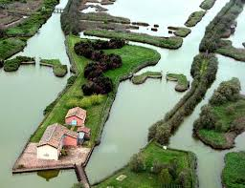
DI CHI È LA COMPETENZA?

Slide 2
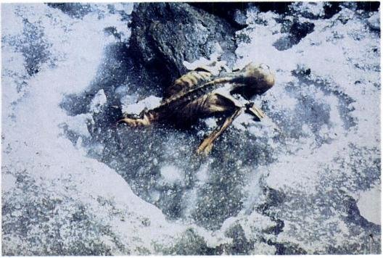
DI CHI È LA COMPETENZA?
Oetzi, Val Senales

Slide 3

DI CHI È LA COMPETENZA?

Slide 4
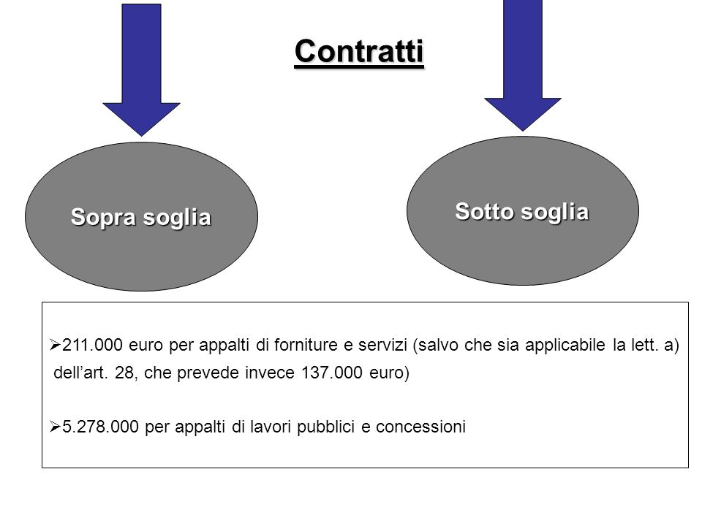

Slide 5
L’equivoco del criterio di competenza
Norma di attribuzione
gerarchia
Fonte/Ordinamento 1
Fonte/Ordinamento 2
competenza

